Slide 1
भक्तिकाल के कवि
डॉ. मे फ्लावर के ए
प्राध्यापिका
हिंदी विभाग
सेन मेरिस कॉलेज ,त्रिशुर

Slide 2
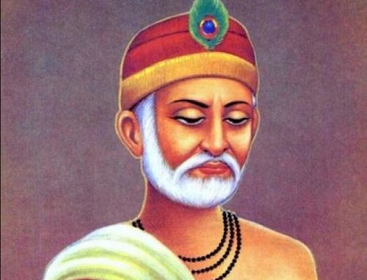
संत कबीर दास
भक्तिकाल के कवि - डॉ. मे फ्लावर के ए - सेन मेरिस कॉलेज ,त्रिशुर

Slide 3
जीवनी
नाम – संत कबीरदास (Kabir Das) जन्म – 1398 जन्म स्थान – लहरतारा ताल, काशी मृत्यु – 1518 मृत्यु स्थान – मगहर, उत्तर प्रदेश माता का नाम – नीमा पिता का नाम – नीरू पत्नी का नाम – लोई पुत्र का नाम – कमाल पुत्री का नाम – कमाली कर्म भूमि – काशी, बनारस कार्य क्षेत्र – समाज सुधारक, कवि, सूत काटकर कपड़ा बनाना मुख्य रचनाएं – साखी, सबद, रमैनी भाषा – अवधी, सधुक्कड़ी, पंचमेल खिचड़ी शिक्षा – निरक्षर नागरिकता – भारतीय
भक्तिकाल के कवि - डॉ. मे फ्लावर के ए - सेन मेरिस कॉलेज ,त्रिशुर

Slide 4
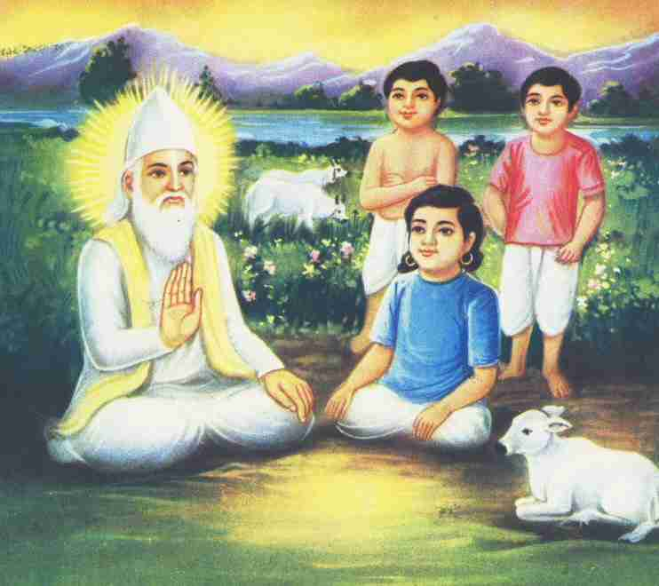
जाति न पूछो साधू की पूछ लीजिए ज्ञान । मोल करो तरवार को पडा रहन दो म्यान ॥
अर्थ: सच्चा साधु सब प्रकार के भेदभावों से ऊपर उठ जाता है. उससे यह न पूछो की वह किस जाति का है साधु कितना ज्ञानी है यह जानना महत्वपूर्ण है. साधु की जाति म्यान के समान है और उसका ज्ञान तलवार की धार के समान है. तलवार की धार ही उसका मूल्य है – उसकी म्यान तलवार के मूल्य को नहीं बढाती I
भक्तिकाल के कवि - डॉ. मे फ्लावर के ए - सेन मेरिस कॉलेज ,त्रिशुर

Slide 5
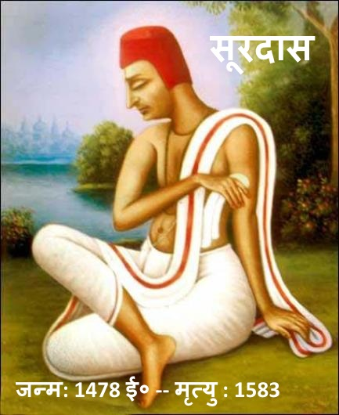
भक्तिकाल के कवि - डॉ. मे फ्लावर के ए - सेन मेरिस कॉलेज ,त्रिशुर

Slide 6
संत सूरदास की भक्तिपूर्वक जीवनी
,
नाम | सूरदास (Surdas)
जन्म | संवत् 1535 विक्रमी (स्पष्ट नहीं है)
जन्मस्थान | रुनकता
पिता का नाम | रामदास सारस्वत
गुरु | बल्लभाचार्य
पत्नी का नाम | आजीवन अविवाहित
मृत्यु | संवत् 1642 विक्रमी (स्पष्ट नहीं है)
कार्यक्षेत्र | कवि
रचनायें | सूरसागर, सूरसारावली,साहित्य-लहरी, नल-दमयन्ती, ब्याहलो
भक्तिकाल के कवि - डॉ. मे फ्लावर के ए - सेन मेरिस कॉलेज ,त्रिशुर

Slide 7
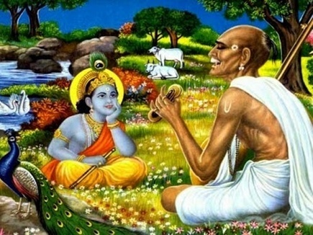
“चरन कमल बंदौ हरि राई
जाकी कृपा पंगु गिरि लंघै आंधर कों सब कछु दरसाई॥
बहिरो सुनै मूक पुनि बोलै रंक चले सिर छत्र धराई
सूरदास स्वामी करुनामय बार-बार बंदौं तेहि पा”
अर्थ: इस दोहे में सूरदास ने श्री कृष्ण की महिमा का वर्णन किया है। वह कहते हैं कि श्री कृष्ण की महिमा ऐसी है कि लंगड़ा भी पर्वत को पार कर लेता है, अंधे लोगों को सब कुछ दिखने लगता है। बहरे व्यक्ति को सब सुनाई देने लगता है गूंगा व्यक्ति बोलने लग जाता है। गरीब व्यक्ति अमीर बन जाता है सूरदास कहते हैं कि प्रभु के चरणों में मैं बार-बार नमन करता हूं।
भक्तिकाल के कवि - डॉ. मे फ्लावर के ए - सेन मेरिस कॉलेज ,त्रिशुर

Slide 8
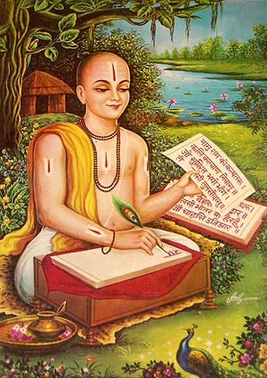
गोस्वामी तुलसीदास
भक्तिकाल के कवि - डॉ. मे फ्लावर के ए - सेन मेरिस कॉलेज ,त्रिशुर

Slide 9
गोस्वामी तुलसीदास जीवनी
जन्म | रामबोला 1511 ई० सोरों शूकरक्षेत्र, कासगंज , उत्तर प्रदेश, भारत
मृत्यु | 1623 ई० वाराणसी
गुरु/शिक्षक | नरहरिदास
दर्शन | वैष्णव
खिताब/सम्मान | गोस्वामी, अभिनववाल्मीकि, इत्यादि
साहित्यिक कार्य | रामचरितमानस, विनयपत्रिका, दोहावली, कवितावली, हनुमान चालीसा, वैराग्य सन्दीपनी, जानकी मंगल, पार्वती मंगल, इत्यादि
कथन | सीयराममय सब जग जानी। करउँ प्रनाम जोरि जुग पानी ॥ (रामचरितमानस १.८.२)
धर्म | हिन्दू
दर्शन | वैष्णव
भक्तिकाल के कवि - डॉ. मे फ्लावर के ए - सेन मेरिस कॉलेज ,त्रिशुर

Slide 10
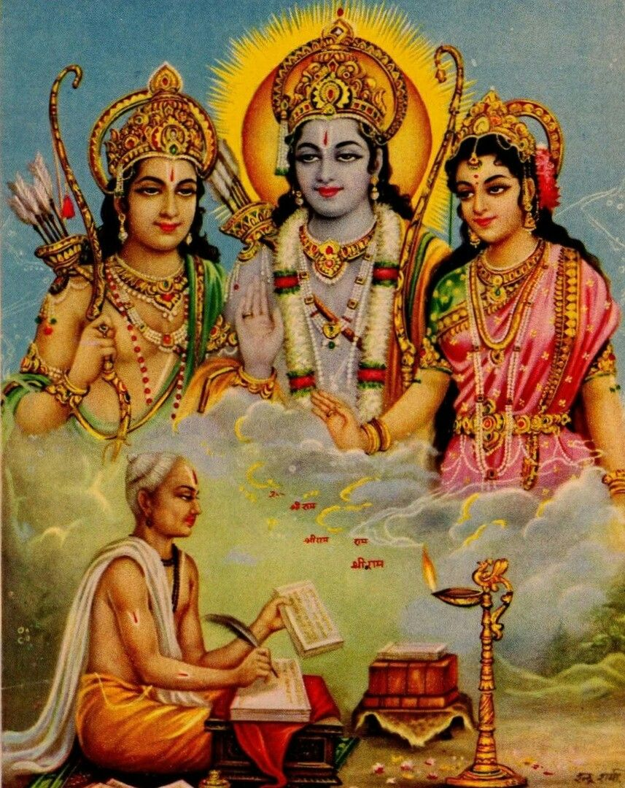
नामु राम को कलपतरु कलि कल्यान निवासु |
जो सिमरत भयो भाँग ते तुलसी तुलसीदास ||
अर्थ: राम का नाम कल्पतरु (मनचाहा पदार्थ देनेवाला )और कल्याण का निवास (मुक्ति का घर ) है,जिसको स्मरण करने से भाँग सा (निकृष्ट) तुलसीदास भी तुलसी के समान पवित्र हो गया |
तुलसी मीठे बचन ते सुख उपजत चहुँ ओर |
बसीकरन इक मंत्र है परिहरू बचन कठोर ||
अर्थ: तुलसीदासजी कहते हैं कि मीठे वचन सब ओर सुख फैलाते हैं |किसी को भी वश में करने का ये एक मन्त्र होते हैं इसलिए मानव को चाहिए कि कठोर वचन छोडकर मीठा बोलने का प्रयास करे |
भक्तिकाल के कवि - डॉ. मे फ्लावर के ए - सेन मेरिस कॉलेज ,त्रिशुर

Slide 11
भक्तिकाल के कवि - डॉ. मे फ्लावर के ए - सेन मेरिस कॉलेज ,त्रिशुर

